Slide 1
Практические и правовые аспекты взаимного признания результатов контрольной деятельности органов внутреннего государственного финансового контроля различного уровня
Начальник
контрольного управления администрации Губернатора Ульяновской области
Казаков Юрий Владимирович

Slide 2
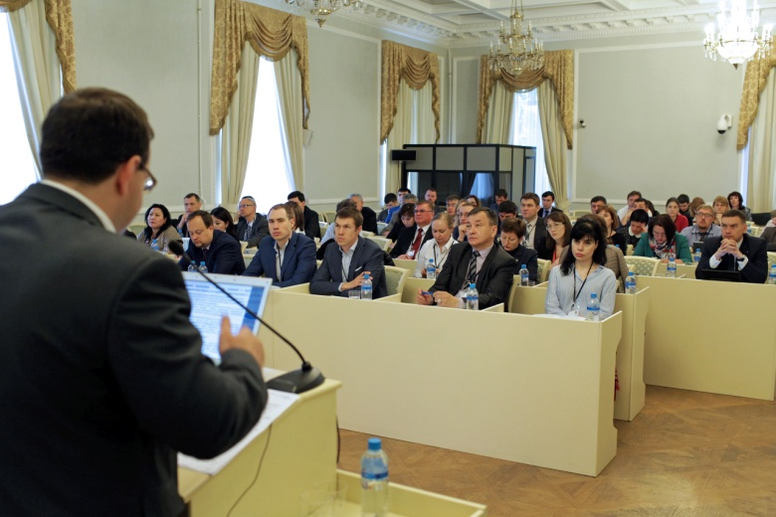
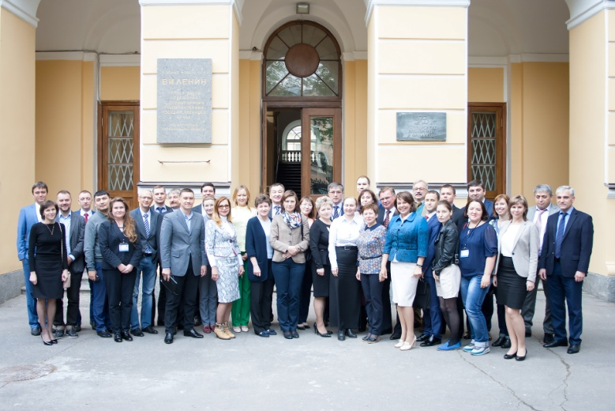
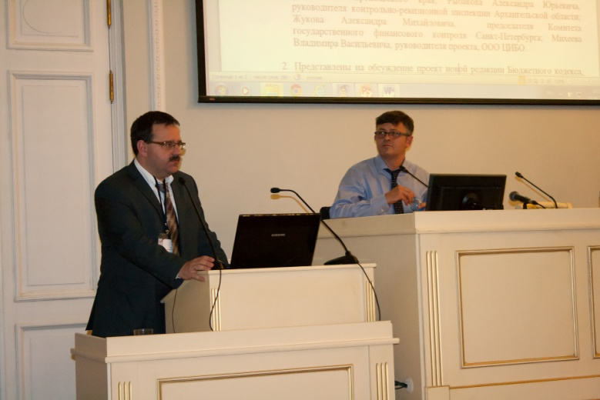
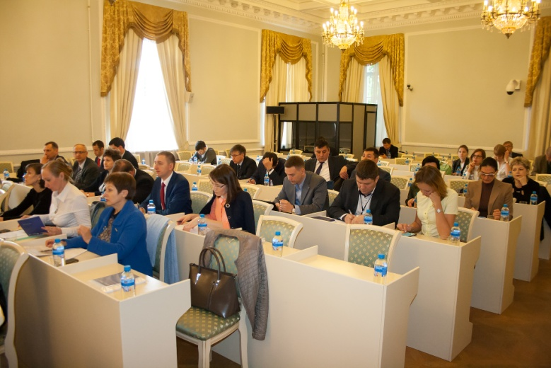
Рабочая группа по вопросам совершенствования государственного (муниципального) финансового контроля
г. Санкт- Петербург,
2016 г.

Slide 3
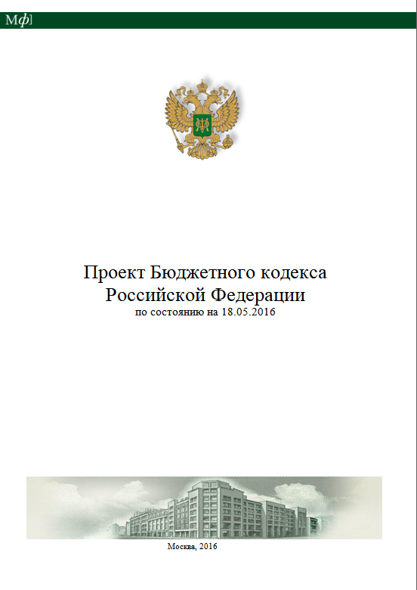
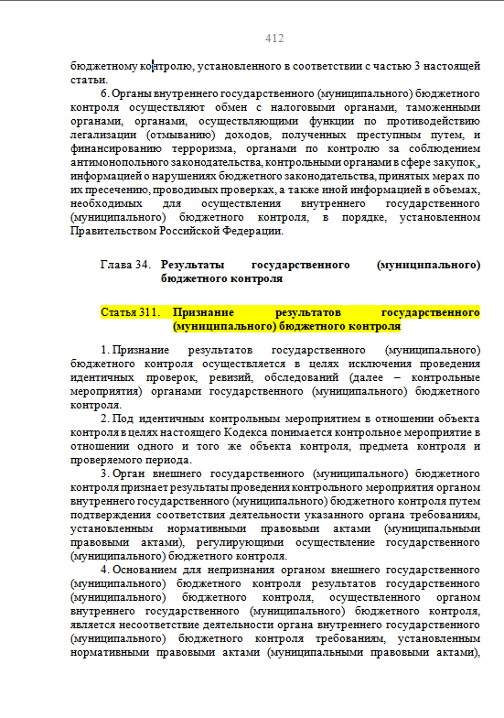
Рабочая группа по вопросам совершенствования государственного (муниципального) финансового контроля
г. Санкт- Петербург,
2016 г.

Slide 4
Рабочая группа по вопросам совершенствования государственного (муниципального) финансового контроля
«Взаимное признание органами внешнего и внутреннего государственного (муниципального) бюджетного контроля результатов контрольной (аудиторской) деятельности данных органов позволит сократить контрольную нагрузку на объекты государственного (муниципального) бюджетного контроля и избежать дублирования осуществления органами государственного (муниципального) контроля контрольной деятельности.»
г. Санкт- Петербург,
2016 г.

Slide 5
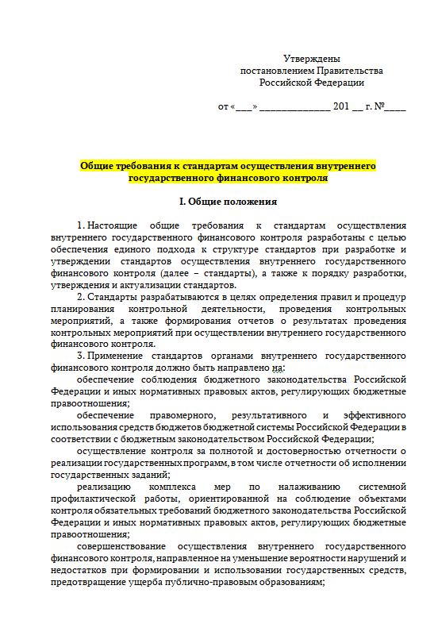
Рабочая группа по вопросам совершенствования государственного (муниципального) финансового контроля
«3. Применение стандартов органами внутреннего государственного финансового контроля должно быть направлено на:
…
унификацию подходов к разработке стандартов, создание условий для взаимного признания результатов контрольной деятельности органов государственного финансового контроля и повышения эффективности их взаимодействия.»
г. Горно-Алтайск, 2017 г.

Slide 6
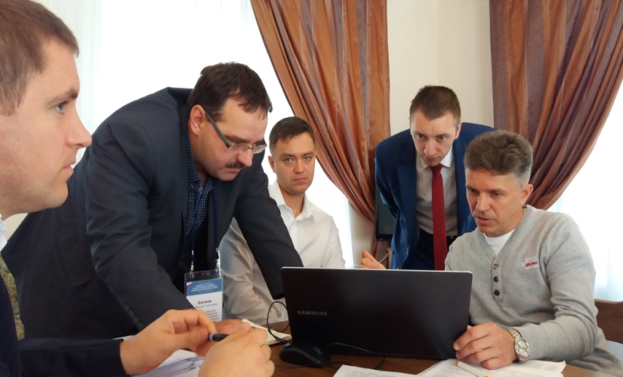
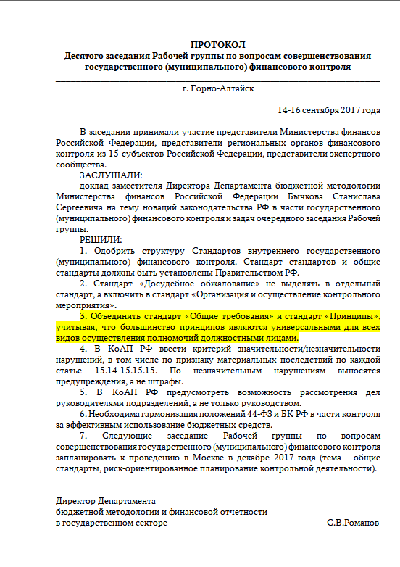
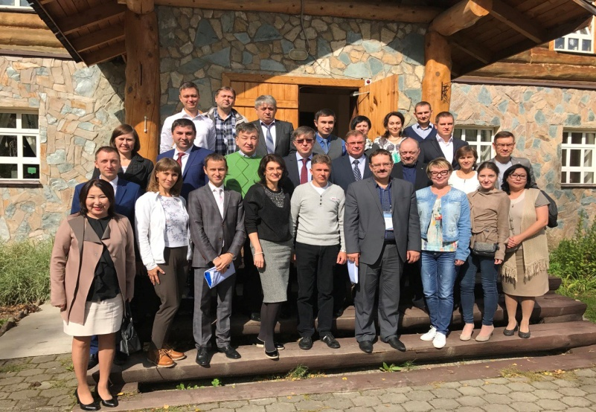
Рабочая группа по вопросам совершенствования государственного (муниципального) финансового контроля
г. Горно-Алтайск, 2017 г.

Slide 7
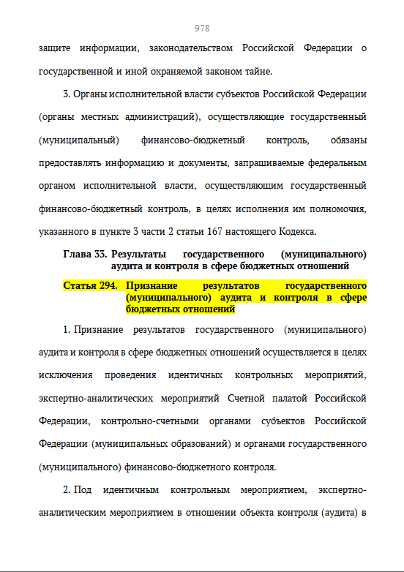
Рабочая группа по вопросам совершенствования государственного (муниципального) финансового контроля

Slide 8
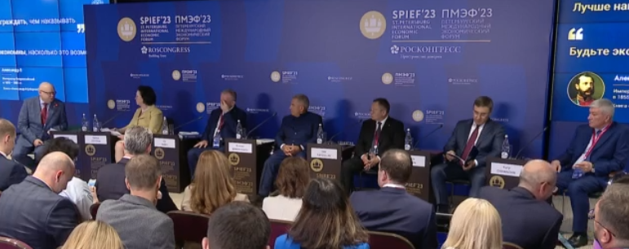

Slide 9
Из пояснительной записки к НРБК (ред. 2016 г.)
«Взаимное признание органами внешнего и внутреннего государственного (муниципального) бюджетного контроля результатов контрольной (аудиторской) деятельности данных органов позволит сократить контрольную нагрузку на объекты государственного (муниципального) бюджетного контроля и избежать дублирования осуществления органами государственного (муниципального) контроля контрольной деятельности.»

Slide 10
пункт 4 Стандарта № 1095:
«… по результатам которого принимается одно или несколько решений:
…
о наличии или об отсутствии оснований для направления информации в правоохранительные органы, органы прокуратуры и иные государственные (муниципальные) органы;
пункт 11 Стандарта № 1235:
«11. Решение о назначении внепланового контрольного мероприятия может быть принято на основании:
…
результата рассмотрения поступивших обращений, запросов, иной информации о признаках нарушений законодательных и иных нормативных правовых актов по вопросам, отнесенным к полномочиям органа контроля…

Slide 11
– отвлечение временных, трудовых и материальных ресурсов ОВГФК;
– увеличение контрольной нагрузки на
объект контроля;
– репутационные риски

Slide 12
Чат рабочей группы по вопросам совершенствования государственного (муниципального) финансового контроля
«Поддерживаю полностью. У нас та же практика, ходим друг за другом», Шарпф С.Л., Новосибирская область
«Очень хорошо было бы отрегулировать и не затягивая», Насифова М.Х., Республика Адыгея
«Считаем, что законодательно закрепить взаимное признание результатов контрольных мероприятий надо», Скрипников Д.В., Ростовская область
«Поддерживаю, только что разбирал эту историю, аналогичные мысли», Малыхин Д.В., Алтайский край
«А мы самостоятельно находим, взыскиваем всю сумму,
в том числе в федеральный бюджет. Проблем нет никаких, все всё всё работает», Суетин Е.Н., Кировская область

Slide 13
БЮДЖЕТНЫЙ КОДЕКС РОССИЙСКОЙ ФЕДЕРАЦИИ
Статья 29. Принцип единства бюджетной системы Российской Федерации
Принцип единства бюджетной системы Российской Федерации означает единство бюджетного законодательства Российской Федерации, принципов организации и функционирования бюджетной системы Российской Федерации, форм бюджетной документации и бюджетной отчетности, бюджетной классификации бюджетной системы Российской Федерации, бюджетных мер принуждения за нарушение бюджетного законодательства Российской Федерации, единый порядок установления и исполнения расходных обязательств, формирования доходов и осуществления расходов бюджетов бюджетной системы Российской Федерации, ведения бюджетного учета и составления бюджетной отчетности бюджетов бюджетной системы Российской Федерации и казенных учреждений, единство порядка исполнения судебных актов по обращению взыскания на средства бюджетов бюджетной системы Российской Федерации.

Slide 14
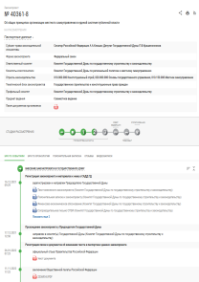
статьи 7-9, 31 Бюджетного кодекса Российской Федерации
статья 58 Федерального закона от 21.12.2021 № 414-ФЗ «Об общих принципах организации публичной власти в субъектах Российской Федерации»
статья 52 Федерального закона от 06.10.2003 № 131-ФЗ «Об общих принципах организации местного самоуправления в Российской Федерации»
статья 64 проекта федерального закона № 40361-8 «Об общих принципах организации местного самоуправления в единой системе публичной власти»

Slide 16
статья 294 проекта новой редакции Бюджетного кодекса Российской Федерации
– цель – исключение проведения идентичных контрольных мероприятий органами контроля;
– идентичное контрольное мероприятие – в отношении одного и того же объекта контроля (аудита), проверяемого периода и темы контрольного мероприятия;
– право «внешнего контроля» признать результаты «внутреннего контроля»;
– признание «внутренним контролем» результатов «внешнего контроля» – в порядке, установленном МФ РФ / ВИОГВ / местной администрацией;
– ФК признает результаты регионального и муниципального «внутреннего контроля» по результатам осуществления анализа исполнения им бюджетных полномочий по Г(М)ФК

Slide 17
федеральные стандарты
классификатор нарушений
«спецстандарты»
методические рекомендации
единые правила применения рискориентированного
подхода при осуществле-
нии контроля и др.

Slide 18
контрольное управление администрации Губернатора Ульяновской области (finkontrol73@ulregion.ru)

